Slide 1


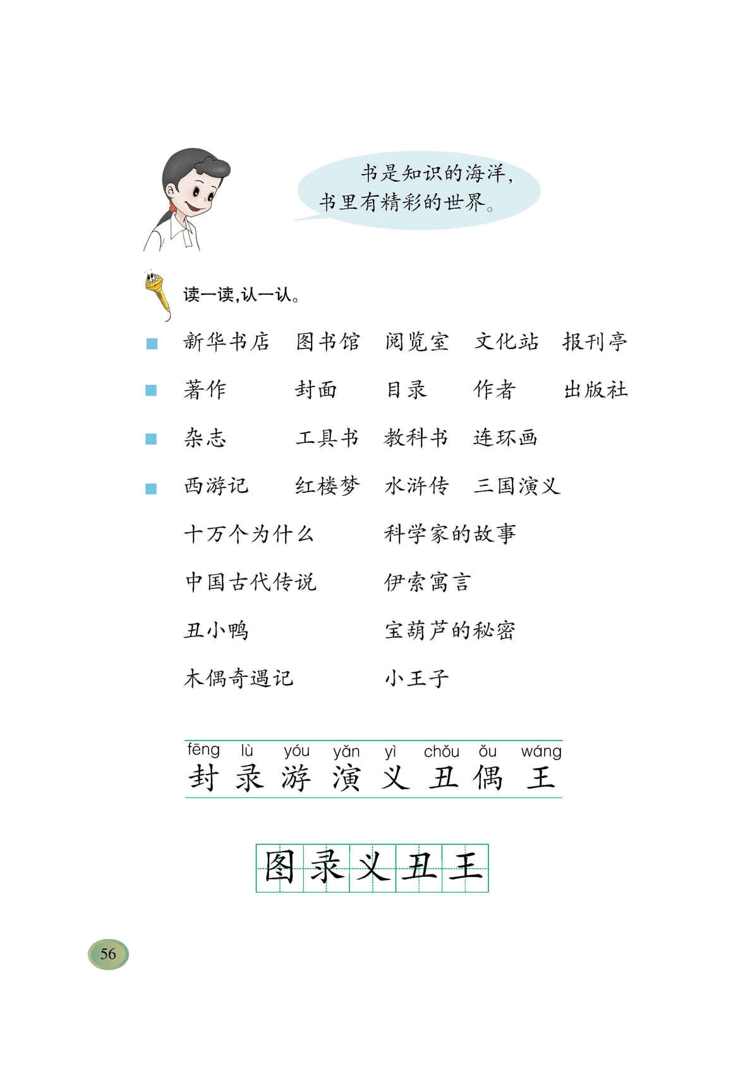
谈一谈
同学们做过哪些好事呢？给大家说说吧！
同学们说得真好，老师也想和大家讲一个关于帮助盲人的故事，大家想听吗？

Slide 2

蝈蝈：
昆虫，身体绿色或褐色，
腹部大，翅膀短，善于跳跃，
吃植物的嫩叶和花。
送给盲婆婆的蝈蝈
蝈蝈
谁来说说蝈
蝈的意思？

Slide 3
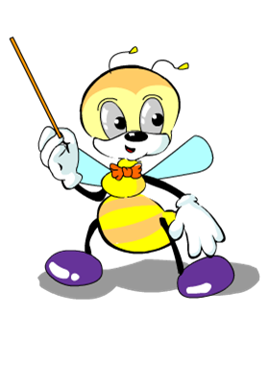

认一认
pó
lǜ
lín
jū
tì
婆 | 绿 | 邻 | 居 | 替
（外婆）
（绿色）
（邻居）
（居住）
（代替）

Slide 4
认一认
nín
lǐng
tóng
nán
您 | 领 | 童 | 难
（您好）
（带领）
（儿童）
（困难）

Slide 5
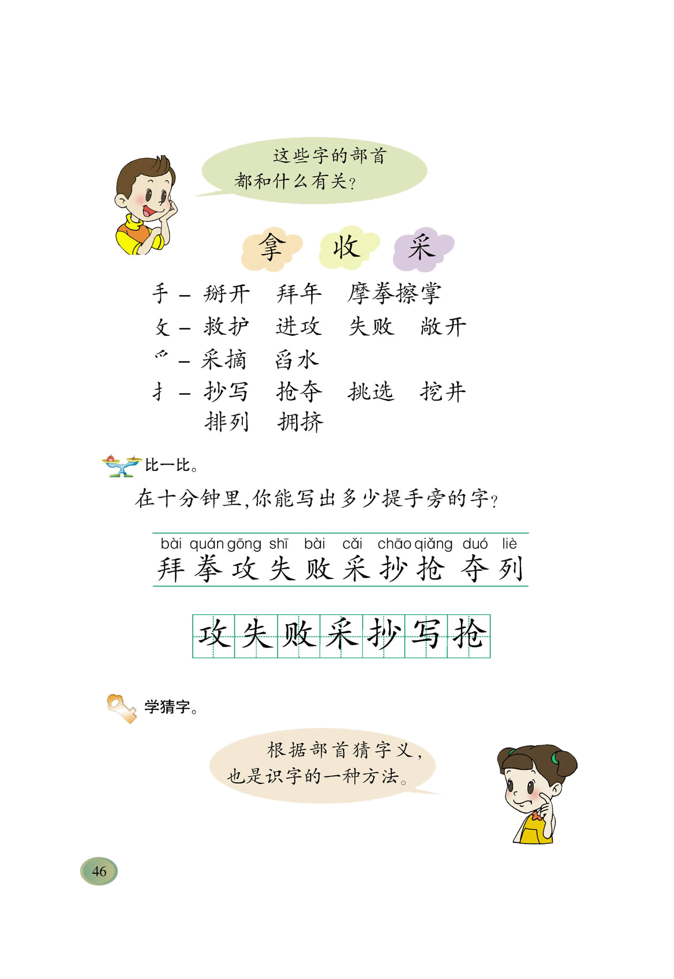
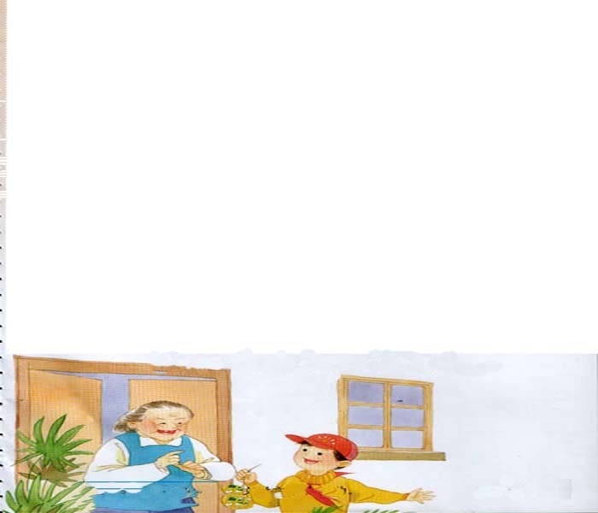
看图学课文
想一想：
1、图上有什么人，他们在做什么？
2、人物表情如何？

Slide 6


自由读第一节并思考：
1、“我”提回蝈蝈时的心情是怎样的？从哪个词可以看出来？
第一节
乐呵呵
2、“我”送蝈蝈给盲婆婆时的心情又是怎样的？从哪个词可以看出？
喜滋滋

Slide 7
我的发现：
你觉得“乐呵呵”和“喜滋滋”是一对什么词呢？
第一节
请同学们有感情
地读一读这一小节。
近义词
谁来读一读并说说它们的意思？
“乐呵呵”和“喜滋滋”的意思就是很开心、很高兴。

Slide 8

默读第二小节想一想：
1、这是一只怎样的蝈蝈呢？
它是一只会唱歌的蝈蝈。
2、蝈蝈真的会唱歌吗？“我”为什么会这样说？
因为蝈蝈的叫声很动听。

Slide 9

找一找：
从文中哪里可以知道，“我”平时怎么帮盲婆婆解闷的？找一找。
从“在我上学的时候，就让它替我给您唱歌。”这句话可以知道，“我”平时是唱歌来帮盲婆婆解闷的。
您
哪个字可以看出我
对盲婆婆的尊敬。

Slide 10

小组合作学习，提出不懂的问题，交流交流：
歌声会领您走进四野，
看到小溪流淌的清波。
歌声会把您带回童年，
想起往日难忘的欢乐。

Slide 11

分析
1、“歌声”指什么？
指蝈蝈发出的叫声。
2、“歌声会领您走进田野”是什么意思？
蝈蝈长在田野里，它的叫声会让您联想到田野的景色。

Slide 12
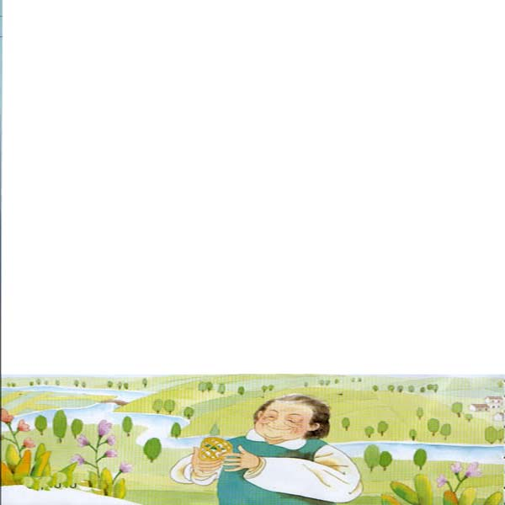
图上描写的是什么景色？
盲婆婆随着蝈蝈的叫声，仿佛来到了田野，看到了小溪的清波，回到了欢乐的童年。

Slide 13
从盲婆婆的神情，可以看出什么？
蝈蝈为盲婆婆带来了不少欢乐。
盲婆婆还会看到什么，想些什么？

Slide 14
比一比
婆婆，婆婆，
这是一只会唱歌的蝈蝈。
在我上学的时候，
就让它替我给您唱歌。
婆婆，婆婆，
这是一只会唱歌的蝈蝈。
您听，它唱得多好，
咯咯，咯咯，咯咯……
说说这二节的相同点和不同点。
读一读
夸蝈蝈唱得好听有什么用意呢？

Slide 15
认识标点符号
小朋友们猜猜我是谁？
……
我叫省略号，很高兴能和你们做朋友。
说一说：
（1）说说省略号的外形特点。
（2）说说省略号的用途。

Slide 16
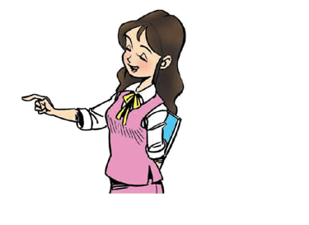
小结
这首诗通过描写“我”送蝈蝈给盲婆婆，为盲婆婆送去了许多欢乐的故事，表现了少先队员对残疾人的关心，帮助，这种品质值得我们学习。

Slide 17
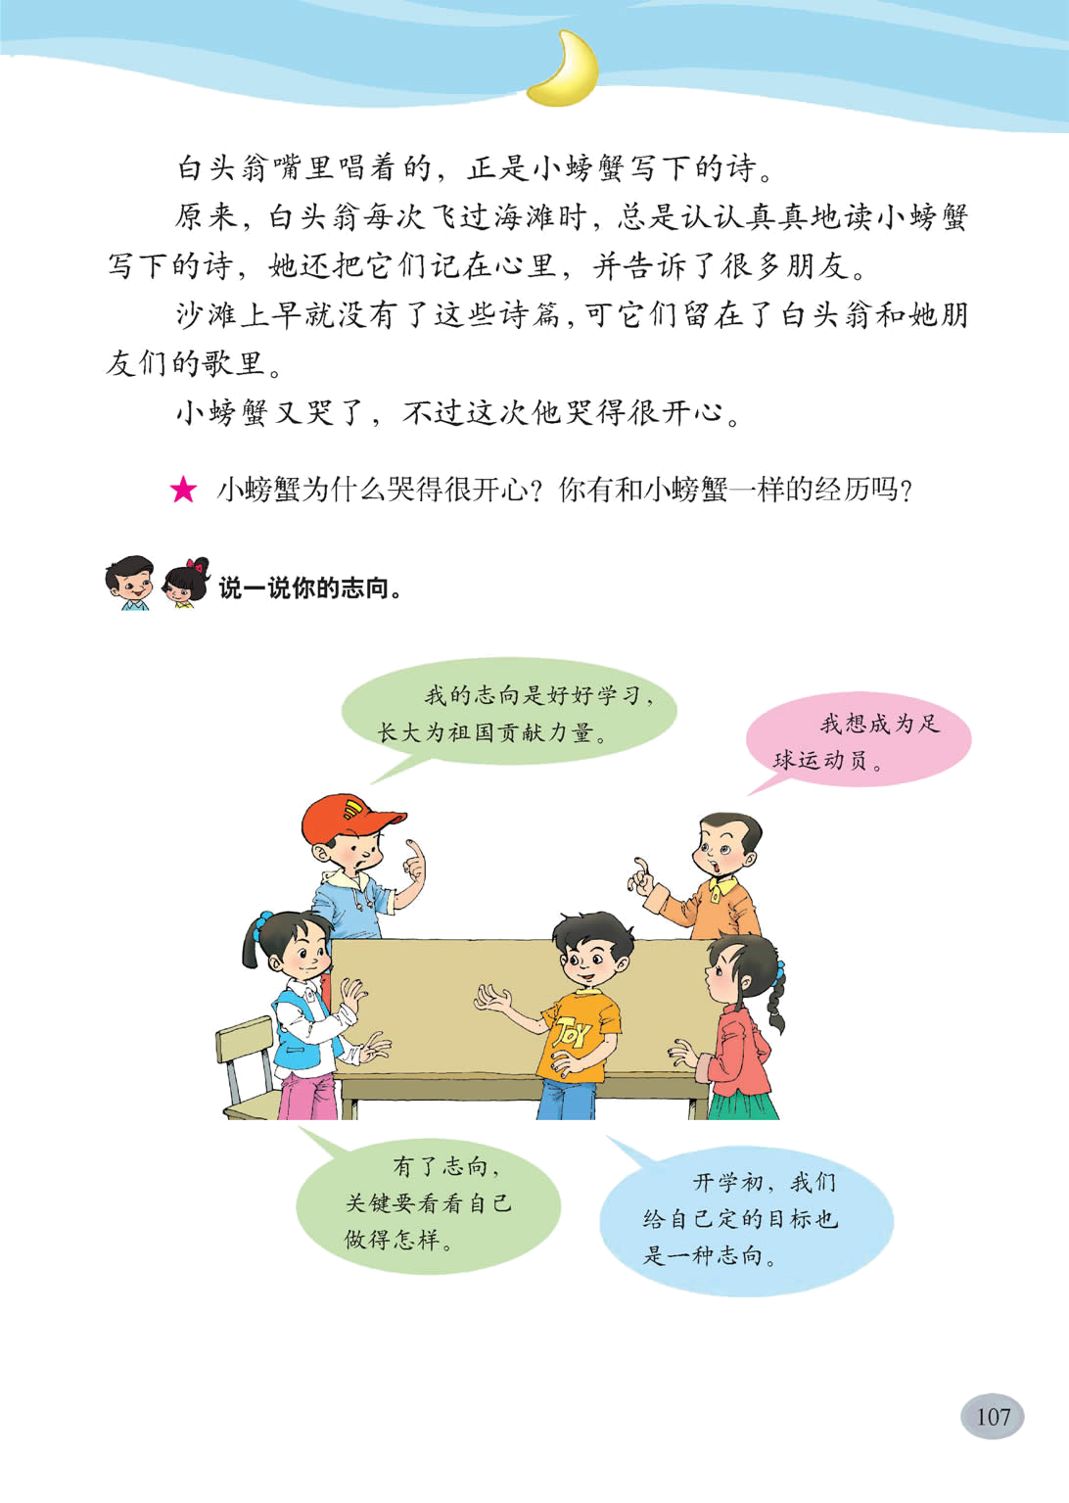
小收获
通过学习这首小诗，你有什么收获呢?小组内一起交流自己的收获，写一写。

